Slide 1
羽球專題報告
9/30

Slide 2
修正偵測
針對未偵測到人物時，羽球位置的偵測

Slide 3
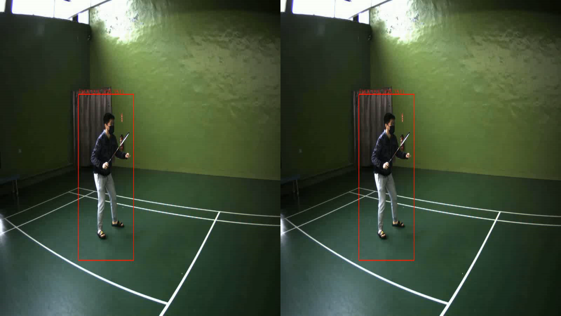
修正偵測
修正後
修正前

Slide 4
修正偵測
針對超出人物框的偵測修正

Slide 5
修正偵測
修正後
修正前

Slide 6
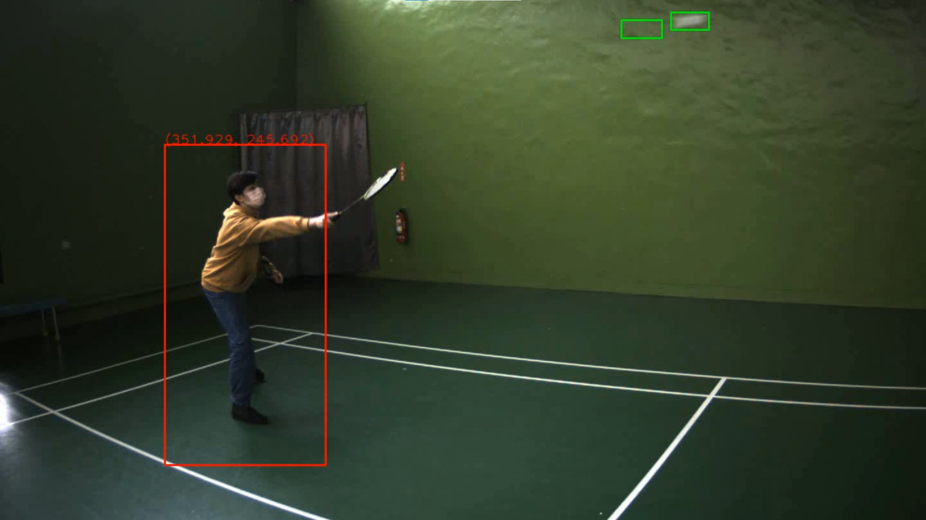
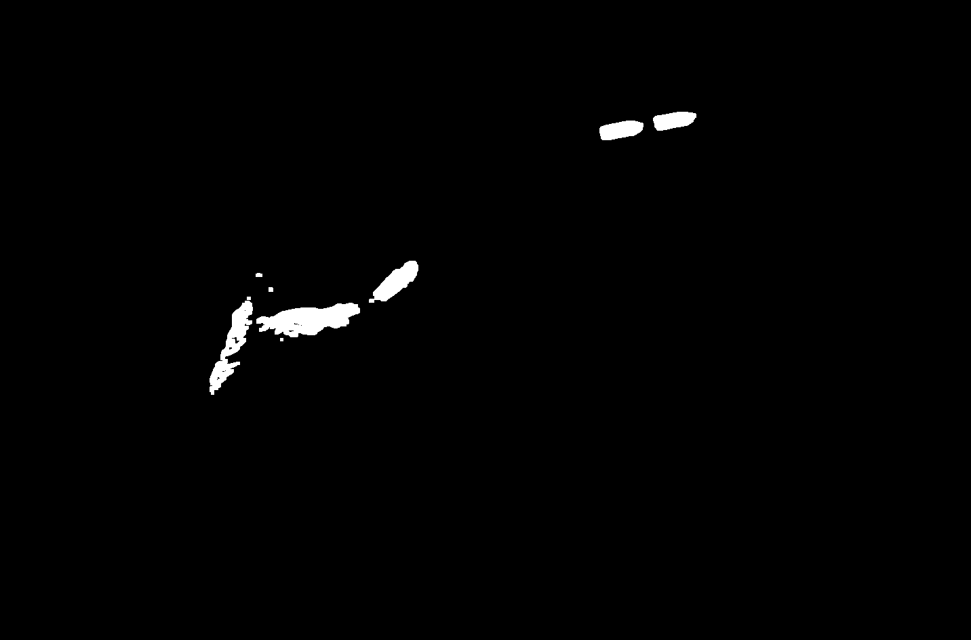
尚未解決的偵測問題
當羽球速度過快的時候，使用兩個影像差會出先兩個偵測

Slide 7
尚未解決的偵測問題
可以拍攝一張無人的空場地當作影像差的原圖片，就不會有前後兩張羽球的問題

Slide 8
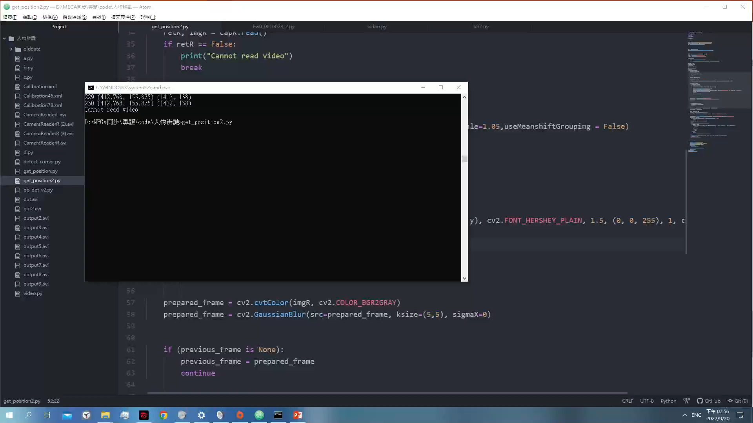
輸出位置
由左至右三個欄位分別是當前幀數，人物左上xy，羽球左上xy

